Slide 1
MUESTREO PROBABILISTICO
UNIVERSIDAD DE CHILE
DEPARTAMENTO DE ANTROPOLOGIA
TALLER DE INVESTIGACION
Rodrigo Retamal Yermani

Slide 2
Parámetro
Estimador de una población. Número que resume o caracteriza a una población o una distribución de probabilidades.
µ χ σ λ β η γ
U
Universo o población
Muestra
Media, esperanza matemática (E) o µ
Media, promedio o 
Desviación estándar o d.s.
Varianza (V) o σ²
Solo estimando!

Slide 3
DISEÑO MUESTRAL PROBABILISTICO
Dos modos: Censo: se investigan todos los elementos de la población. Se obtienen los parámetros de la población. Demanda gran cantidad de recursos humanos y financieros.
Muestreo: se Infiere acerca de la población, a partir de una parte o subconjunto llamada muestra. Se obtienen estimadores de los parámetros.
El método para seleccionar la muestra se denomina Diseño Muestral

Slide 4
VENTAJAS DEL MUESTREO
Representatividad de la muestra
Menor costo
Mayor rapidez en su aplicación
Mayor frecuencia
Exactitud similar
Mayor desagregación de los análisis
Mayor rapidez de publicación

Slide 5
METODOLOGIA DEL MUESTREO
Definición objetivos
Diseño metodológico-conceptual
Diseño metodológico del muestreo
Levantamiento de la información
Procesamiento de la encuesta
Presentación de resultados finales
Mantenimiento y actualización del sistema

Slide 6
METODOLOGIA DEL MUESTREO
Objetivos: Tema a Investigar
Factores determinantes, condicionantes.
Condicionantes del Estudio:
Utilidad y oportunidad de la información recogida
Análisis de factibilidad económica
Plazos estimados para desarrollar el estudio

Slide 7
METODOLOGIA DEL MUESTREO
Diseño conceptual: Tipo de investigación, conceptos, implementación operativa, pruebas piloto, manuales, planificación de recursos.
Población objetivo
Cobertura geográfica y temática
Período de referencia y periodicidad
Análisis a realizar → distribución probabilística de la información
Niveles de Estimación
Precisión de la información

Slide 8
METODOLOGIA DEL MUESTREO
Diseño muestral: Construcción del diseño, selección de las variables, factores de expansión, estimadores, errores muestrales, pruebas piloto.
Apoyo de sistemas: cartográfico, informático.
Levantamiento de la información: selección del personal, capacitación, implementación, supervisión.
Procesamiento: manual, codificación y digitación, análisis.
Presentación de resultados finales: Formatos y medios de difusión
Mantención: Seguimiento y actualización

Slide 9
TIPOS DE MUESTREO
No probabilístico: no es posible calcular o son nulas las probabilidades de inclusión de todas o algunas unidades en el universo. El criterio de elección se basa en el criterio del investigador. Más barato que el probabilístico. No tiene capacidad de predicción o de estimación del error.
Probabilístico: todas las unidades del universo tienen una probabilidad positiva y conocida de participar en la muestra.

Slide 10
MUESTREO NO PROBABILISTICO
Tipos de muestreo
Muestreo por conveniencia: Poblaciones accesibles. Muestras lunares.
Muestreo por juicio: Cuando se supone que la persona encuestada tiene un conocimiento mayor que el resto de la población.

Slide 11
Diseño bola de nieve: poblaciones pequeñas o difíciles de acceder. Se pregunta al entrevistado otro conocido que comparta características de interés.
Muestreo secuencial: Se toman nuevos casos sólo si están aportando información nueva y útil.

Slide 12
MUESTREO PROBABILÍSTICO
Propiedades
Predice el comportamiento estadístico de las estimaciones, permitiendo identificar las diferencias entre la estimación y el parámetro, evaluando la exactitud (confianza) y precisión (error de muestreo).
El diseño de muestreo determina las propiedades estadísticas de los estimadores.

Slide 13
MUESTREO PROBABILÍSTICO
Tipos de Diseños
Muestreo Aleatorio (simple) o muestreo al azar ( M.A.S.): todas las unidades tienen igual probabilidad de selección.
Curso 120 alumnos, se desea muestrear 30. Enumeración. Sorteo.

Slide 14
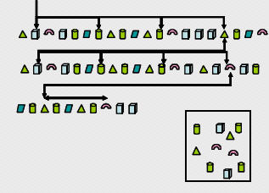
MUESTREO PROBABILÍSTICO
Muestreo Aleatorio Sistemático (M.S.): Se selecciona al azar el primer elemento de la muestra. Intervalos regulares.
Curso: se enumeran del 1 al 120. Se calcula el intervalo constante entre cada individuo. Se sortean nº del 1 al 4.
Muestreo con Probabilidades Proporcionales a un tamaño (M.P.P.T.): algunos elementos de la muestra tienen mayor probabilidad de selección.

Slide 15
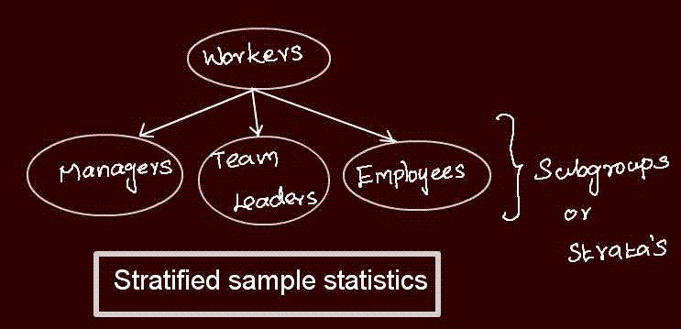
MUESTREO PROBABILÍSTICO
Muestreo Aleatorio Estratificado (M.E.): Se divide la población en estratos homogéneos dentro y heterogéneos entre ellos.
Muestreo Aleatorio por conglomerado (M.C.): se divide el marco en agrupaciones o conglomerados de elementos. Homogeneidad y heterogeneidad de los conglomerados.
Estos diseños probabilísticos básicos se combinan permitiendo definir otros diseños más complejos: Diseños bietápicos y polietápicos.

Slide 16
¿CÓMO SELECCIONAR LA MUESTRA?
Que sea representativa (idealmente y/o dentro de lo posible)
Evitar sesgos
Muestreo estadístico en caso de ser necesario
Que sea asequible

Slide 17
Cálculo del tamaño muestral
- Está íntimamente asociado con el objetivo de la investigación, los análisis estadísticos que se buscan realizar y la información previamente obtenida.
Por regla general, mientras más variables se busca obtener, más aumentará la muestra.
Por eso los diseños complejos requieren un gran tamaño muestral.
- Un estudio con un tamaño muestral muy grande puede tener consecuencias éticas (sobre todo en poblaciones actuales) y puede ser muy costoso.
- Un estudio con un tamaño muestral muy pequeño puede ser científicamente inútil e igualmente antiético si con los resultados se busca afectar a la población (ensayos clínicos, por ejemplo).

Slide 18
El cálculo del tamaño muestral depende de la complejidad del diseño de estudio:
El poder del test (β = probabilidad de rechazar correctamente la H₀ dada H₀ falsa).
El nivel de significación (α = 0.95 → de ahí el p-valor de 0.05)
Para las medias, los coeficientes de variación y la diferencia porcentual entre las medias de los grupos. Para las proporciones, la diferencia entre las proporciones.

Slide 19
Para estudios descriptivos, se buscarán generalmente medias o proporciones, por lo que el cálculo del tamaño muestral se calcula separadamente.
Actualmente hay páginas web y softwares para calcular los tamaños muestrales deseados.
Para medias:
https://select-statistics.co.uk/calculators/sample-size-calculator-population-mean/
Para proporciones:
https://select-statistics.co.uk/calculators/sample-size-calculator-population-proportion/#:~:text=X%20%3D%20Z%CE%B1%2F22,N%20is%20the%20population%20size.

Slide 20
Mientras más complejo es el análisis, se requieren fórmulas diferentes para calcular el tamaño muestral
https://www.statskingdom.com/sample_size_all.html
Cuando se busca calcular el tamaño muestral, hay que tener claro el poder estadístico (β) y el valor de la probabilidad (α). Cuando uno tiene una muestra, se puede calcular el poder para conocer cuál es la probabilidad de rechazar correctamente la H₀ dada H₀ falsa
Una herramienta para calcular el poder estadístico es Gpower (gratis).
https://www.psychologie.hhu.de/arbeitsgruppen/allgemeine-psychologie-und-arbeitspsychologie/gpower.html

